Slide 1

Auditoria General de la República
Visualización de datos
15 de junio de 2022

Slide 2
Conceptos generales - Definición:
“La visualización de datos es la representación gráfica de información y datos. Al utilizar elementos visuales como cuadros, gráficos y mapas, las herramientas de visualización de datos proporcionan una manera accesible de ver y comprender tendencias, valores atípicos y patrones en los datos.
En el mundo del big data, las herramientas y tecnologías de visualización de datos son esenciales para analizar grandes cantidades de información y tomar decisiones basadas en los datos.”
https://www.tableau.com/es-mx/learn/articles/data-visualization
3
3
3

Slide 3
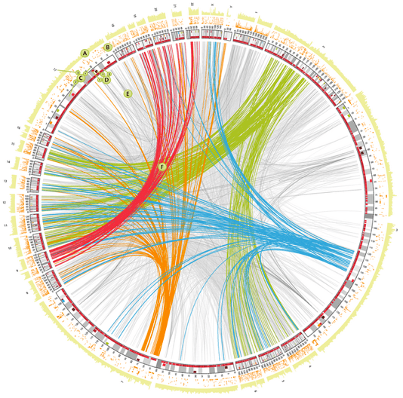
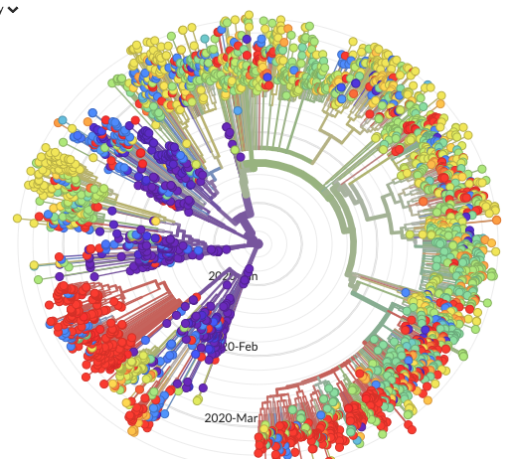
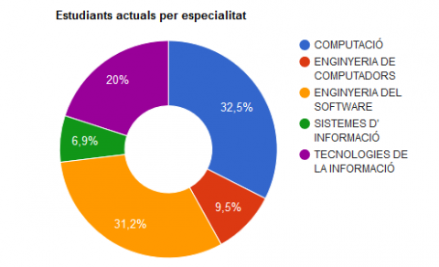
Conceptos generales - Definición:
https://www.tableau.com/es-mx/learn/articles/data-visualization
3
3
3

Slide 4
Conceptos generales – Tipos de visualización:
Tablas
Gráficos
Mapas
Infografía
Dashboards
https://www.tableau.com/es-mx/learn/articles/data-visualization
3
3
3

Slide 5
Conceptos generales – Tipos de visualización:
Tablas
Gráficos
Mapas
Infografía
Dashboards
3
3
3

Slide 6
Conceptos generales – Tipos de visualización:
Tablas
Gráficos
Mapas
Infografía
Dashboards
3
3
3

Slide 7
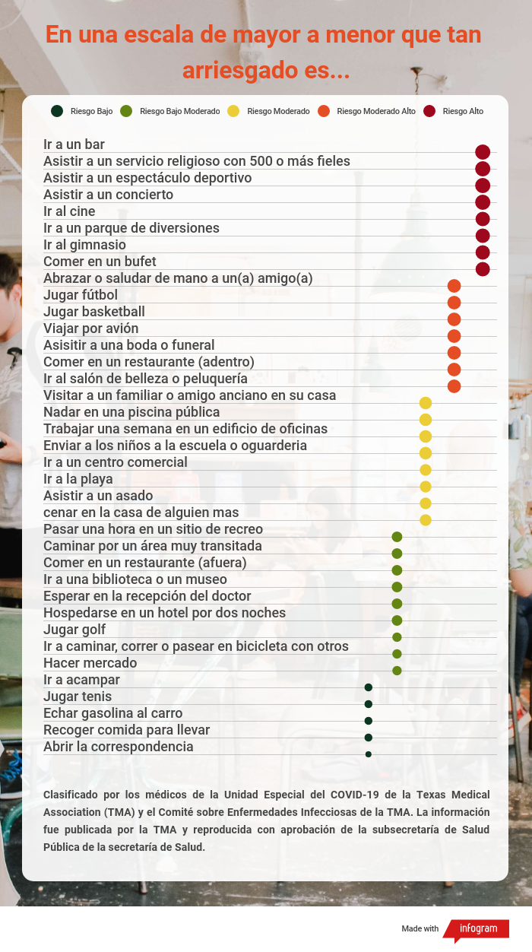
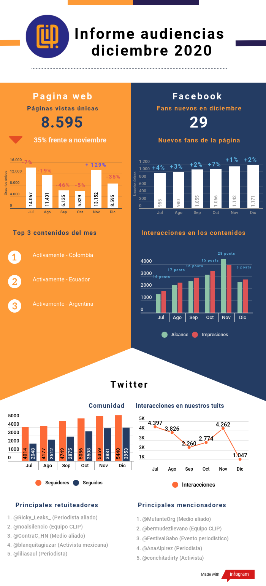
Conceptos generales – Tipos de visualización:
Tablas
Gráficos
Mapas
Infografía
Dashboards
3
3
3

Slide 8
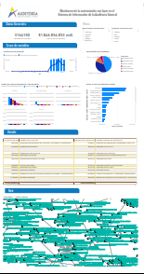
Conceptos generales – Tipos de visualización:
Tablas
Gráficos
Mapas
Infografía
Dashboards
3
3
3

Slide 9
Conceptos generales – Tipos de gráficos:
Gráfico de área
Gráfico de barras
Diagramas de caja y bigotes
Nube de burbujas
Gráfico de bala
Cartograma
Vista circular
Mapa de distribución de puntos
Gráfico de Gantt
Mapa de calor
Tabla de resaltado
Histograma
Matriz
Red
Área polar
Árbol radial
Diagrama de dispersión (2D o 3D)
Gráfico de flujo
Tablas de texto
Escala de tiempo
Diagrama de árbol
Gráfico circular apilado
Nube de palabras
3
3
3

Slide 10
Conceptos generales – Pasos previos:
Procesamiento:
  Conocimiento de la base de datos/datos
  Depuración y estandarización de los datos
  Cálculos
Análisis de datos
  Hallazgos / Conclusiones
Definición del mensaje
  Mensaje / idea fuerza
  Población objetivo
  Formato y tipo de publicación
3
3
3

Slide 11
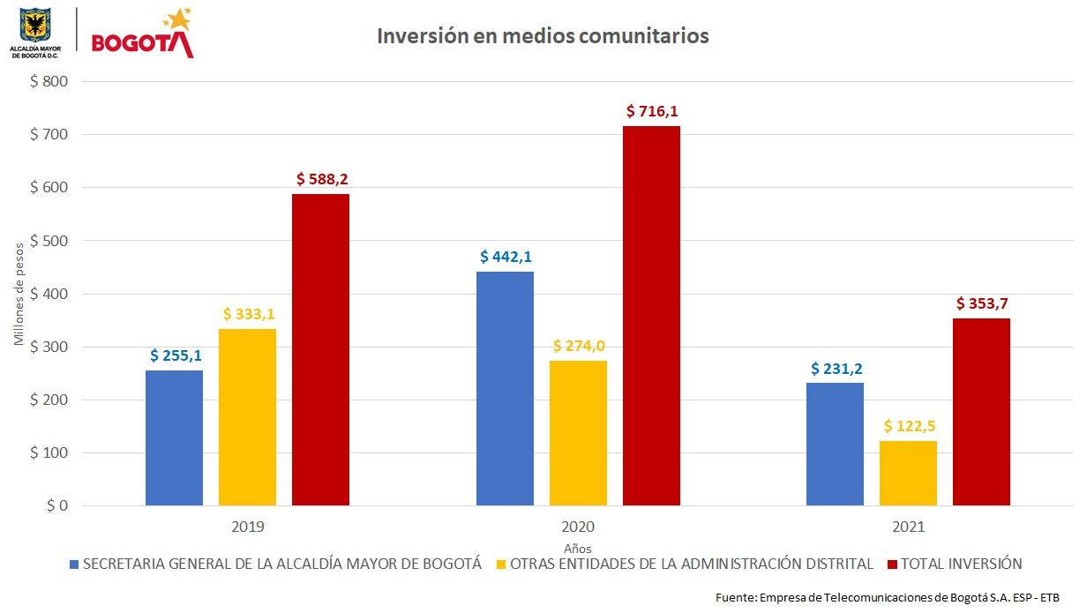
Conceptos generales – Partes de una gráfica :
3
3
3

Slide 12
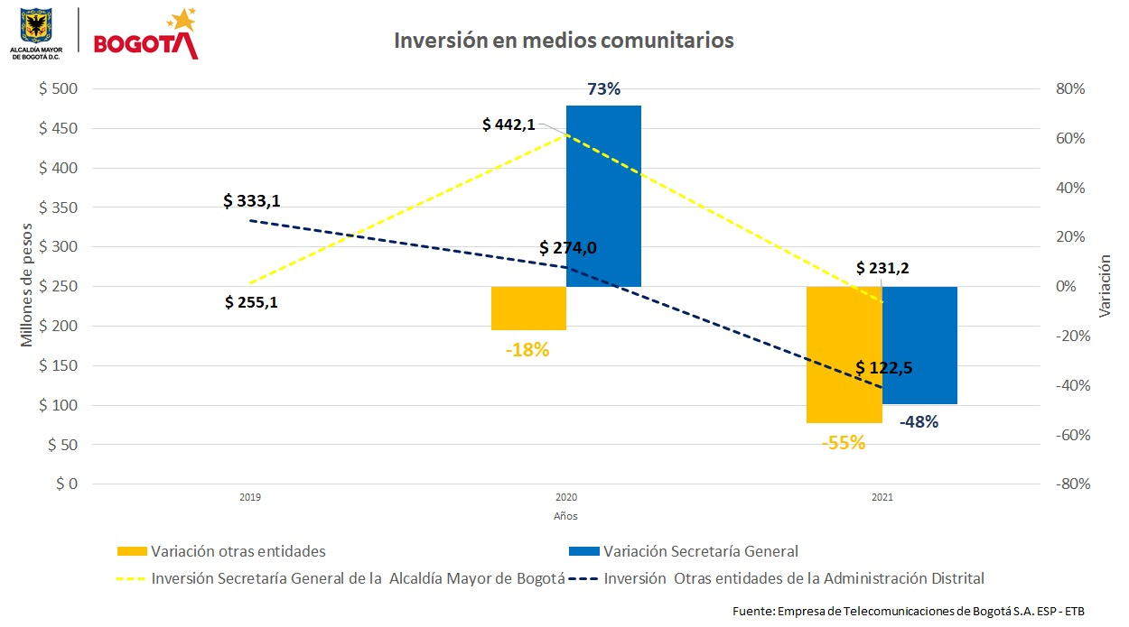
Conceptos generales – Partes de una gráfica :
3
3
3

Slide 13
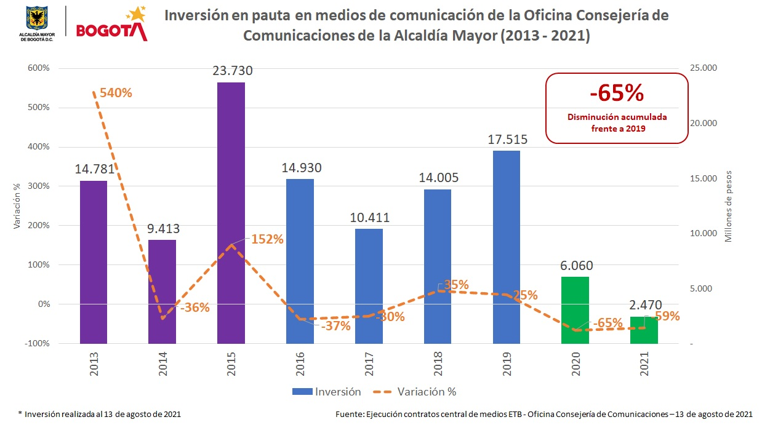
Conceptos generales – Partes de una gráfica :
3
3
3

Slide 14
Conceptos generales – Software y Apps:
Tableau
Infogram
ChartBlocks
Datawrapper
Plotly
RAW
Visual.ly
D3.js
Ember Charts
NVD3
Google Charts
FusionCharts
Highcharts
Chart.js
Leaflet
Chartist.js
n3-charts
Sigma JS
Polymaps
Processing.js
Flourish
3
3
3

Slide 15
Caso práctico :
3
3
3

